Slide 1


人工智能
Artificial Intelligence

Slide 2
第三章 搜索策略

Slide 3
课 前 索 引
搜索是人工智能研究的核心课题之一。人类的思维过程，可以看作是一个搜索的过程。从小学到现在，你一定遇到过很多种的智力游戏问题，比方说在第二章中介绍的传教士和野人问题。如果你来做这个智力游戏的话，在每一次渡河之后，都会有几种渡河方案供你选择，究竟哪种方案才有利于在满足题目所规定的约束条件下顺利过河呢？经过反复努力和试探，你终于找到了一种解决办法。在高兴之余，你马上可能又会想到，这个方案所用的步骤是否最少？也就是说它是最优的吗？如果不是，如何才能找到最优的方案？在计算机上又如何实现这样的搜索？这些问题实际上就是本章我们要介绍的搜索问题。
【课前思考】 ◇ 有哪些常用的搜索算法。 ◇ 问题有解时能否找到解。 ◇ 找到的解是最佳的吗？ ◇ 什么情况下可以找到最佳解？

Slide 4
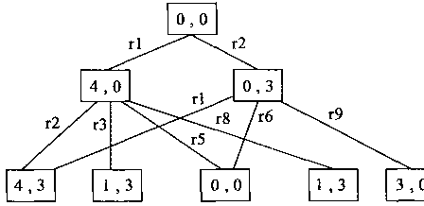
课 前 索 引
例： 水壶问题：有两个水壶，一个盛满为4公斤水，另一个盛满为3公斤水，水壶上没有任何度量标记。怎样在能装4公斤的水壶里恰好只装2公斤水。
显然，初始状态是(0,0)；目标状态为(2,n)。用来规则来描述:
(l) (X，Y|X<4)→(4, Y) 把4公斤的水壶装满
(2) (X，Y|Y<3)→(X, 3) 把 3公斤的水壶装满
(3)（X，Y|X>0)→(X-D, Y) 从4公斤的水壶倒出一些水
(4)（X，Y|Y＞0→(X, Y-D) 从 3公斤的水壶倒出一些水
(5)（X, Y|X＞0→(0, Y) 把4公斤水壶中的水全部倒掉
(6)（X，Y|Y>0→(X, 0) 把 3公斤水壶中的水全部倒掉
(7) (X，Y|X＋Y>=4∧Y>0) → (4，Y-(4-X)) 把3公斤水壶中的水往4公斤水壶里倒，直到4公斤水壶满
(8) (X，Y|X＋Y>=3∧X>0) → (X-(3-Y),3) 把4公斤水壶中的水往3公斤水壶里倒，直到3公斤水壶满
(9) (X，Y|X＋Y＜=3 ∧ X>0) → (0，X＋Y) 把4公斤水壶中水全部倒入3公斤水壶
(10) (X,Y|X＋Y＜=4 ∧ Y>0) → (X＋Y，0) 把3公斤水壶中水全部倒入4公斤水壶

Slide 5
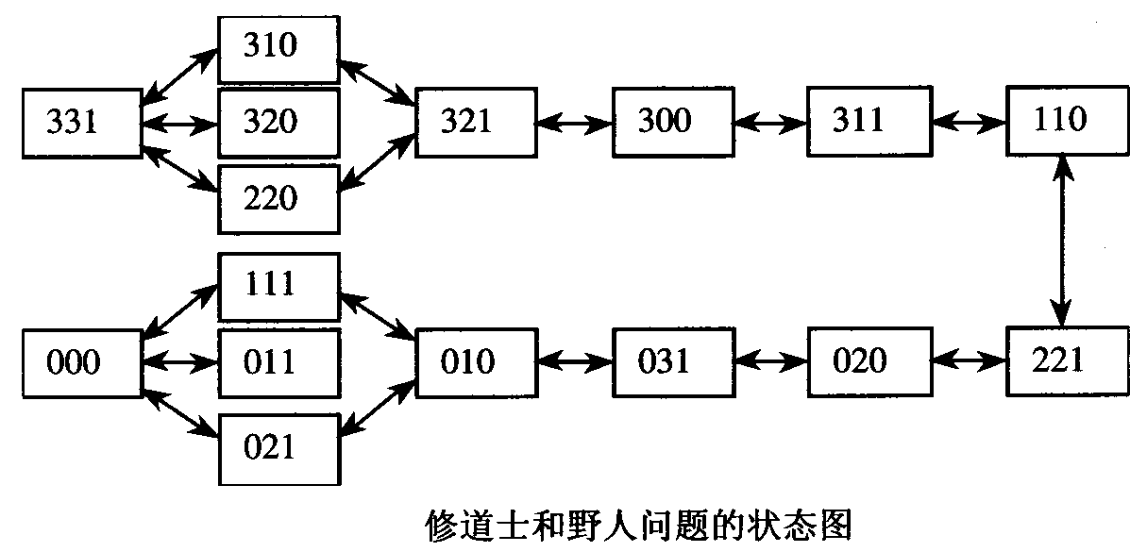
课 前 索 引
修道士和野人问题有4种最佳解法，每一种最佳解法要渡河达11次，才能将全部的修道士和野人渡过河。这样，在求解的路径上所经过的状态就不会重复，求解的步数也是最少的。否则，反反复复重复所经过的状态，求解既费力又费时，对于复杂问题来说，很难达到所要求的解。

Slide 6
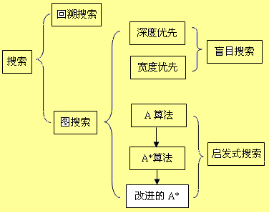
本章主要内容
【主要内容】 掌握回溯搜索算法、深度优先搜索算法、广度优先搜索算法和A( A*)搜索算法，对典型问题，掌握启发式函数的定义方法。
概述
回溯搜索
图搜索
盲目搜索
状态图的一般搜索过程
广度优先搜索
深度优先搜索
启发式搜索
A和A*算法
【知识点】

Slide 7
搜索策略概述
问题求解
AI中每个研究领域都有其各自的特点和规律,但就求解问题的过程看,都可抽象为一个问题求解过程。
问题求解过程实际上是一个搜索,广义地说,它包含了全部计算机科学。
任何问题求解技术都包括两个重要的方面:表示和搜索
表示是基本的,搜索必须要在表示的基础上进行。表示关系到搜索的效率。

Slide 8
搜索策略概述
1974年，Nilsson归纳出的AI研究的基本问题
知识的模型化和表示
常识性推理、演绎和问题解决
启发式搜索
人工智能系统和语言
搜索是人工智能中的一个基本问题,是推理不可分割的一部分,直接关系到智能系统的性能和运行效率
AI为什么要研究search?
问题没有直接的解法;
需要探索地求解;

Slide 9
搜索策略概述
什么是搜索
根据问题的实际情况不断寻找可利用的知识,构造出一条代价较少的推理路线,使问题得到圆满解决的过程（路径）称为搜索
包括两个方面：
--- 找到从初始事实到问题最终答案的一条推理路径
--- 找到的这条路径在时间和空间上复杂度最小

Slide 10
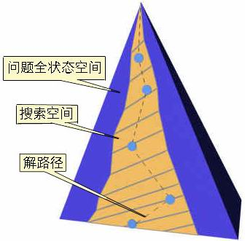
搜索策略概述
当给定的问题用状态空间表示时，则求解过程可归结为对状态空间的搜索。从下图表示出的搜索过程可以看出，当问题有解时，使用不同的搜索策略，找到解的搜索空间范围是有区别的。一般来说，对大空间问题，搜索策略是要解决组合爆炸的问题。

Slide 11
搜索策略概述
从搜索方式上来讲，搜索可以划分为两大类，即盲目搜索和启发式搜索。 盲目搜索，也称为无信息搜索，就是未利用问题有关的知识，采用固定的方式生成状态的方法。 即只按预定的控制策略进行搜索,在搜索过程中获得的中间信息不用来改进控制策略显然这种方法的搜索效率是低下的，但方法具有通用性。 启发式搜索，与盲目搜索正好相反，它利用问题的知识，缩小问题的搜索范围，选择那些最有可能在(最优)解路径上的状态优先搜索，以尽快地找到问题的(最优)解。由于利用了问题的有关知识，一般来说，搜索效率会有所提高。但如何找到对求解问题有帮助的知识，以及如何利用这些知识，是问题的关键所在。通常称为或有信息引导的搜索策略。

Slide 12
搜索策略概述
搜索策略的主要任务是确定如何选取规则的方式。
盲目搜索的方法是不考虑给定问题所具有的特定知识，系统根据事先确定好的某种固定排序，依次或随机调用规则。
启发式搜索策略是考虑问题领域可应用的知识，动态地确定规则的排序，优先调用较合适的规则使用。

Slide 13
搜索策略概述
目前，人工智能领域中已提出许多具体的搜索方法： (1)求任一解路的搜索策略 回溯法(Backtracking) 爬山法(Hill Climbing) 宽度优先法(Breadth-first) 深度优先法(Depth-first) 限定范围搜索法(Beam Search) 最好的优先法(Best-first) (2)求最佳解路的搜索策略 大英博物馆法(British Museum) 分枝界限法(Branch and Bound) 动态规划法(Dynamic Programming) 最佳图搜索法(A﹡) (3)求与或关系解图的搜索法 一般与或图搜索法(AO﹡) 极小极大法(Minimax) α－β剪枝法(Alpha-beta Pruning) 启发式剪枝法(Heuristic Pruning)
本章仅对其中几个基本搜索策略作进一步的讨论。

Slide 14
回溯策略(Backtracking)
回溯策略属于盲目搜索的一种。所谓回溯策略，就是：首先将规则给出一个固定的排序，在搜索时，对当前状态(搜索开始时，当前状态是初始状态)依次检测每一条规则，在当前状态未使用过的规则中找到第一条可触发规则，被应用于当前状态，得到的新状态重新设置为当前状态，并重复以上搜索。如果当前状态无规则可用，或者所有规则已经被试探过仍未找到问题的解，则将当前状态的前一个状态(即直接生成该状态的状态)设置为当前状态。重复以上搜索，直到找到问题的解，或者试探了所有可能后仍找不到问题的解为止。
递归是最简单的回溯。 "自己调用自己“;"从前有座山……"
int abc(int n) { …… abc(m); …… }
下面给出一个利用递归求解一个链表长度的C＋＋程序。

Slide 15
回溯策略(Backtracking)
例：求解一个链表长度的C＋＋程序。 struct LIST // 定义一个简单的链表结构 { LIST *pNext; };
int ListLenght(LIST *pList) // 递归定义函数ListLenght // 函数的功能是求解给定链表的长度 { if (pList == NULL) return 0; // 递归的结束条件，一个空的链表长度定义为0 else return ListLenght(pList->pNext)+1; // 递归调用 // 将求链表pList的长度问题，变换为求解pList->pNext的长度问题 // pList的长度等于pList->pNext的长度+1 }
15

Slide 16
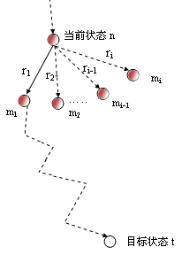
回溯策略(Backtracking)
回溯的过程：

Slide 17
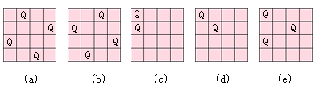
回溯策略(Backtracking)
四皇后问题
在一个4×4的国际象棋棋盘上，一次一个地摆布四枚皇后棋子，摆好后要满足每行、每列和对角线上只允许出现一枚棋子，即棋子间不许相互俘获。下图给出棋盘的几个势态，其中a，b满足目标条件，c，d，e为不合法状态，即不可能构成满足目标条件的中间势态。

Slide 18
回溯策略(Backtracking)
四皇后问题
图中a，b分别记为DATA=(12, 24, 31, 43)和(13, 21, 34, 42)，c，d，e分别记为(11, 21)，(11 22)，(11, 23, 31)等等。 规则集：if 1≤i≤4 AND Length(DATA)＝i-1 then APPEND (DATA (ij)) (1≤j≤4) 共16条规则，每条规则R_{ij}表示满足前提条件下，在ij处放一子。
APPEND：搜索路径

Slide 19
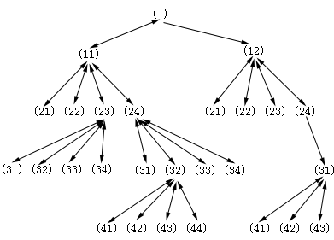
回溯策略(Backtracking)
综合数据库：DATA表中的元素 。DATA非空时，其元素表示棋子所在的行和列。因只有4个棋子，故表元素个数最多为4。
固定排序搜索树

Slide 20
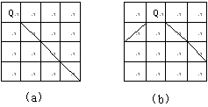
回溯策略(Backtracking)
可以想象，如果当把一个皇后放在棋盘的某个位置后，它所影响的棋盘位置数少，那么给以后放皇后留有的余地就大，找到解的可能行也大；反之留有的余地就小，找到解的可能行也小。如下图所示，(a)图皇后所影响的最长对角线是3，而(b)图皇后所影响的最长对角线是2，显然在(b)图位置放置皇后找到解的可能性大于(a)图位置。引入这样的信息对可应用规则集进行动态排序，可以加快找到解的速度，这便是知识的利用。
我们可以定义一个对角线函数diag(i，j)。该函数可计算出过棋盘上ij单元的最长的对角线长度，通过比较不同单元的diag(i，j)函数值来决定 的排序，选取长度值最小的。

Slide 21

回溯策略(Backtracking)
( )

Slide 22
回溯策略(Backtracking)
Q
( )
((1,1))

Slide 23
回溯策略(Backtracking)
Q
Q
( )
((1,1))
((1,1) (2,3))

Slide 24
回溯策略(Backtracking)
Q
( )
((1,1))
((1,1) (2,3))

Slide 25
回溯策略(Backtracking)
Q
Q
( )
((1,1))
((1,1) (2,3))
((1,1) (2,4))

Slide 26
回溯策略(Backtracking)
Q
Q
( )
Q
((1,1))
((1,1) (2,3))
((1,1) (2,4))
((1,1) (2,4) (3.2))

Slide 27
回溯策略(Backtracking)
Q
Q
( )
((1,1))
((1,1) (2,3))
((1,1) (2,4))
((1,1) (2,4) (3.2))

Slide 28
回溯策略(Backtracking)
Q
( )
((1,1))
((1,1) (2,3))
((1,1) (2,4))
((1,1) (2,4) (3.2))

Slide 29
回溯策略(Backtracking)
( )
((1,1))
((1,1) (2,3))
((1,1) (2,4))
((1,1) (2,4) (3.2))

Slide 30
回溯策略(Backtracking)
Q
( )
((1,1))
((1,2))
((1,1) (2,3))
((1,1) (2,4))
((1,1) (2,4) (3.2))

Slide 31
回溯策略(Backtracking)
Q
Q
( )
((1,1))
((1,2))
((1,1) (2,3))
((1,1) (2,4))
((1,2) (2,4))
((1,1) (2,4) (3.2))

Slide 32
回溯策略(Backtracking)
Q
Q
( )
Q
((1,1))
((1,2))
((1,1) (2,3))
((1,1) (2,4))
((1,2) (2,4))
((1,1) (2,4) (3.2))
((1,2) (2,4) (3,1))

Slide 33
回溯策略(Backtracking)
Q
Q
( )
Q
((1,1))
Q
((1,2))
((1,1) (2,3))
((1,1) (2,4))
((1,2) (2,4))
((1,1) (2,4) (3.2))
((1,2) (2,4) (3,1))
((1,2) (2,4) (3,1) (4,3))

Slide 34
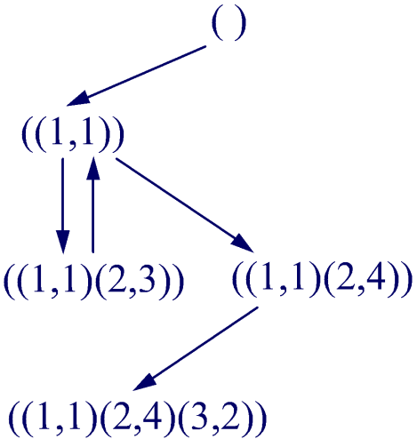
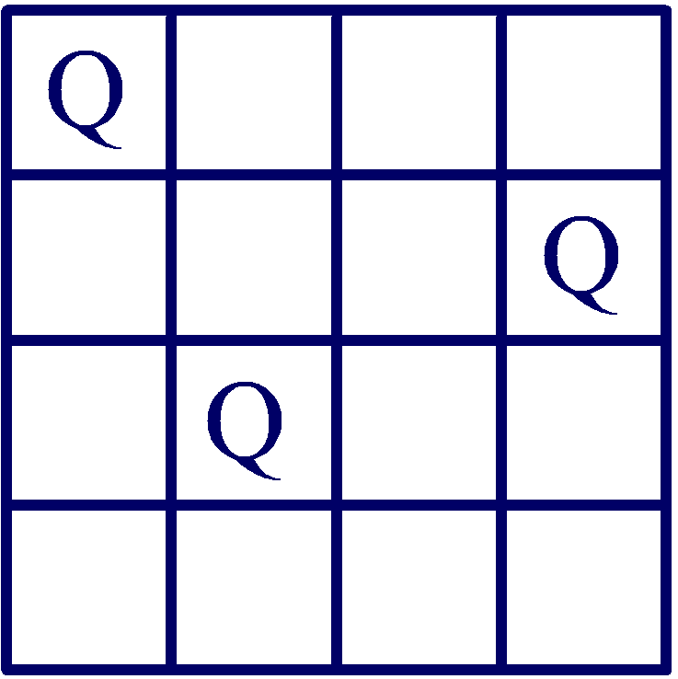
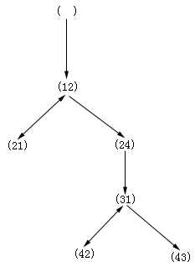
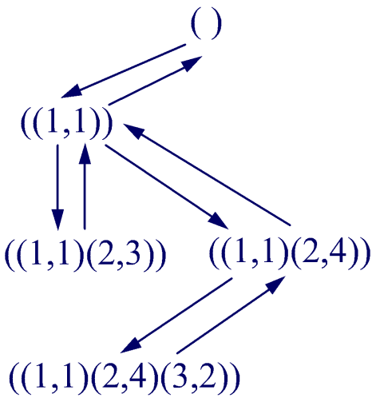

回溯策略(Backtracking)
四皇后问题回溯：
3……
1……
2……

Slide 35
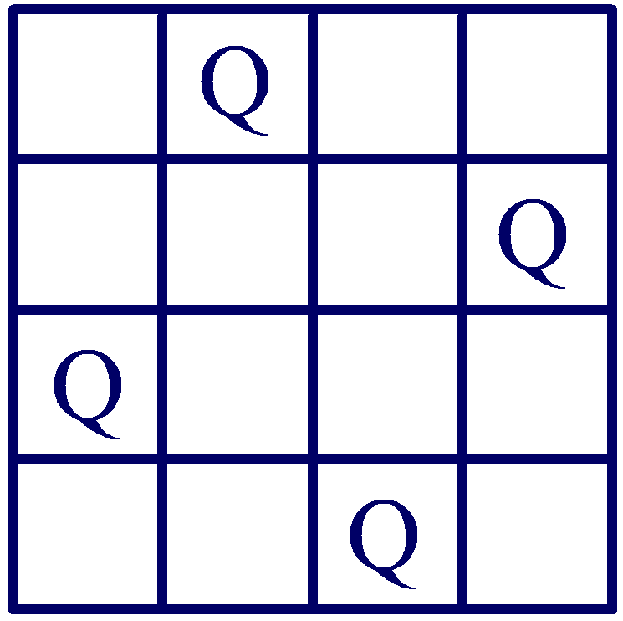
回溯策略(Backtracking)
设置了两个回溯点,一个是当遇到非法状态时回溯，一个是当试探了一个状态的所有子状态后，仍然找不到解时回溯。
( )
((1,1))
((1,2))
((1,1) (2,3))
((1,1) (2,4))
((1,2) (2,4))
((1,1) (2,4) (3.2))
((1,2) (2,4) (3,1))
((1,2) (2,4) (3,1) (4,3))

Slide 36
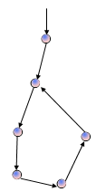
回溯策略(Backtracking)
对于某些问题，可能会遇到这样的问题：
一个是问题的某一个(或者某些)分支具有无穷个状态，算法可能会落入某一个“深渊”，永远也回溯不回来，这样，就不能找到问题的解。
解决办法是：设置最大深度
另一个问题是，在某一个分支上具有环路，搜索会在这个环路中一直进行下去，同样也回溯不出来，从而找不到问题的解。如下图所示。
解决办法是：设置状态的表代
替原来的当前状态，当新的状态产
生时，查看是否已经在该表中出现
过了，如果出现过，则表明有环路
存在，算法将进行回溯，从而解决
了环路问题。

Slide 37
图搜索策略
回溯搜索策略的问题
回溯搜索策略的一个特点就是只保留了从初始状态到当前状态的一条路径
而图搜索将所有搜索过的状态都记录下来，搜索过的路径除了可以重复利用外，其最大的优点是可以更有效地利用与问题有关的一些知识，从而达到启发式搜索的目的。

Slide 38
图搜索策略
图搜索的概念
节点深度：根节点的深度为0，其他节点的深度规定为父节点深度加1，即d_{n+1}＝d_{n}＋1。 路径：设一节点序列为(n₀…n_{i}…n_{k})，对i＝1,2.….k，若任一节点n_{i-1}都具有一个后继节点，则该节点序列称为从节点n₀到节点n_{k}长度为_{k}的一条路径。 路径耗散值：令C(n_{i}，n_{j})为节点n_{i}到n_{j}这段路径(或弧线)的耗散值，一条路径的耗散值等于连接这条路径各节点间所有弧线耗散值的总和。 路径耗散值可按如下递归公式计算： C(n_{i}，t)＝C(n_{i}，n_{j})+C(n_{j}，t) C(n_{j}，t)为n_{i}→t这条路径的耗散值。
耗散值是一个抽象的概念，就像数字1是一个苹果、一匹马、一棵树的抽象一样。根据求解的问题性质的不同，耗散值表示的可能是两个节点间的距离，或者从一个节点到达另一个节点所用的时间，或者所花费的费用等。
例如：学院路---天安门 扩展一个节点：生成出该节点所有后继节点，并给出连接弧线的耗散值，这个过程叫做扩展一个节点。

Slide 39

图搜索策略
一般图搜索算法
采用Open表和Closed表记录搜索轨迹。
Open表用于存放刚生成(待考察)的节点（未扩展），以便控制搜索的方向和顺序；
Closed表用于存放已经扩展或将要扩展的节点，它存储的正是一棵不断成长的搜索树。
对问题的初始状态、搜索过程得到的搜索图、当前扩展节点新生成的子节点集，也都需要用相应的符号来表示。假设用S0表示问题的初始状态，G表示搜索过程所得到的搜索图，M表示当前扩展节点新生成的且不为自己先辈的子节点集。

Slide 40
图搜索策略
一般图搜索算法
(1)把初始节点S0放入Open表，并建立目前仅包含S0的图G；
(2)检查Open表是否为空，若为空，则问题无解，失败退出；
(3)把0pen表排序后的第一个(或最后) 节点N取出放入Closed表,并冠以顺序编号n；
(4)考察节点n是否为目标节点。若目标节点Sg＝N，则得到了问题的解，成功退出。
(5)若N不可扩展，则转步(2)；
(6)扩展节点n生成一组子节点。把这些子节点中不是节点n先辈的那部分子节点记入集合M，并把这些子节点作为节点n的子节点加入G中；

Slide 41
图搜索策略
(7)针对M中子节点的不同情况，分别作如下处理：
①如果有N的先辈节点的话，删除掉；
②对那些没有在G中出现过的M成员设置一个指向其父节点(即节点n)的指针，并把它放入Open表；
③对已存在于Open表的节点(如果有的话)也删除之；但删除之前要比较其返回初始节点的新路径与原路径, 如果新路径“短”，则修改这些节点在Open表中的原返回指针，使其沿新路返回；
④对已存在于Closed表的节点(如果有的话)，作与③同样的处理，并将其移出Closed表，放入Open表重新扩展；
⑤对其余子节点配上指向N的返回指针后放入Open表中某处，或对Open表进行重新排序，转步(2)。
(8)按某种策略对Open表中的节点进行排序；
(9)转第(2)步。
其中OPEN表记录的是已经被生成出来，但还没有被扩展的节点；CLOSED表记录的是已经被扩展过的节点。
41

Slide 42
图搜索策略
例：
S
OPEN
CLOSE
{S}
{}
1
2
3
{}
{S}
{1,2,3}
{S}
4
5
6
{2,1,3}
{S}
{1,3}
{S,2}
{1,3,4,5}
{S,2}
{3,1,4,5}
{S,2}
{1,4,5}
{S,2,3}
{1,4,5,6}
{S,2,3}

Slide 43
图搜索策略
S
1
3
OPEN
CLOSE
5
{S}
{}
12
2
4
{1,2,3}
{S}
{3,1,2}
{S}
13
7
{4,5,1,2}
{S,3}
6
{6,7,5,1,2}
{S,3,4}
8
14
{8,9,7,5,1,2}
{S,3,4,6}
10
9
{10,11,9,7,5,1,2}
{S,3,4,6,8}
11
{13,10,11,9,7,5,2}
{S,3,4,6,8,1,12}
{14,10,11,9,7,5,2}
{S,3,4,6,8,1,12,13}

Slide 44
图搜索策略
S
1
3
OPEN
CLOSE
{S}
{}
2
5
12
2
4
{1,2,3}
{S}
{3,1,2}
{S}
13
7
{4,5,1,2}
{S,3}
6
{6,7,5,1,2}
{S,3,4}
8
14
{8,9,7,5,1,2}
{S,3,4,6}
10
9
{10,11,9,7,5,1,2}
{S,3,4,6,8}
11
{13,10,11,9,7,5,2}
{S,3,4,6,8,1,12}
OPEN表中的节点修改指针

Slide 45
图搜索策略
S
1
3
OPEN
CLOSE
{S}
{}
2
5
12
2
4
{1,2,3}
{S}
{3,1,2}
{S}
13
7
{4,5,1,2}
{S,3}
6
{6,7,5,1,2}
{S,3,4}
8
14
{8,9,7,5,1,2}
{S,3,4,6}
10
9
{10,11,9,7,5,1,2}
{S,3,4,6,8}
11
{13,10,11,9,7,5,2}
{S,3,4,6,8,1,12}
{13,10,11,9,7,5}
{S,3,4,6,8,1,12,2}

Slide 46
图搜索策略
S
1
3
OPEN
CLOSE
{S}
{}
2
5
12
2
4
{1,2,3}
{S}
{1,2, 3}
{S}
13
7
{1,24,5,}
{S,3}
6
{6,7,5,1,2}
{S,3,4}
8
14
{8,9,7,5,1,2}
{S,3,4,6}
10
9
{10,11,9,7,5,1,2}
{S,3,4,6,8}
11
{13,10,11,9,7,5,2}
{S,3,4,6,8,1,12}
CLOSE表中的节点修改指针
{13,10,11,9,7,5}
{S,3,4,6,8,1,12,2}

Slide 47
图搜索策略
S
1
3
OPEN
CLOSE
{S}
{}
2
5
12
2
4
{1,2,3}
{S}
{3,1,2}
{S}
13
7
{4,5,1,2}
{S,3}
6
{6,7,5,1,2}
{S,3,4}
8
14
{8,9,7,5,1,2}
{S,3,4,6}
10
9
{10,11,9,7,5,1,2}
{S,3,4,6,8}
11
{13,10,11,9,7,5,2}
{S,3,4,6,8,1,12}
CLOSE表中的节点(8)的后裔(10)修改指针
{13,10,11,9,7,5}
{S,3,4,6,8,1,12,2}

Slide 48
图搜索策略
注:这是一个通用的状态地图的搜索过程,后面讨论的状态空间各种搜索策略都是其特例.各种搜索策略的主要区别就是对OPEN表中节点排序准则不同
算法结束后，将生成一个图G，称为搜索图。同时由于每个节点都有一个指针指向父节点，这些指针指向的节点构成G的一个支撑树，称为搜索树。
从目标节点开始，将指针指向的状态回串起来，即找到一条解路径.
树/不修改指针; 图/修改指针;
修改指针:找最优解

Slide 49
图搜索策略
搜索图
S
1
3
12
2
5
4
13
7
6
8
14
10
9
11

Slide 50
图搜索策略
S
搜索树
1
3
2
5
12
2
4
13
7
6
8
14
10
9
11

Slide 51
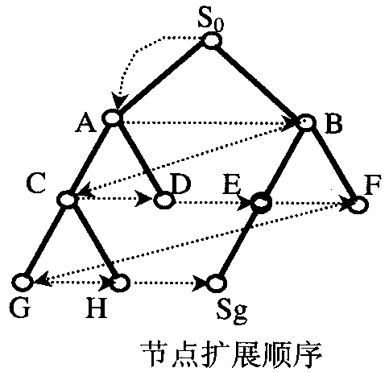
广度优先搜索
无信息图搜索属于盲目搜索，这里给两种常用的无信息图搜索方法：广度优先搜索和深度优先搜索。
广度优先搜索(Breadth－First Search)
按“先产生的节点先扩展”原则进行的搜索。
搜索过程是：从初始节点S0开始逐层向下扩展，先生成下一级各子节点，按顺序(先生成的子节点，优先检查，优先扩展)检查是否出现目标节点Sg。按此方法，若在第n层节点(此层无目标节点)还没有全部搜索完之前，不进入第n+l层节点的搜索。广度优先策略的搜索树是自顶向下一层一层逐渐生成的，一直到找到目标节点为止。

Slide 52
广度优先搜索
为了对广度优先搜索进行控制，也需要准备两张表。Open表是一个先进先出的顺序表，要扩展的节点从 Open表中取出，经过扩展后的节点放入 Closed表，该表中各节点按顺序编号，正被扩展的节点在表中编号最大。
若问题有解，则必在OPEN表中出现目标节点Sg，那么，当搜索到目标节点时，算法成功结束。然后从该目标节点Sg，根据返回指针在Closed表中往回追溯，直至初始节点S0，所得的路径即为问题的解。
只要问题可解，在树图中存在目标节点，则用广度优先搜索法一定能在有限的层次上，经过有限的操作序列(搜索步数)，搜索到目标节点。所以，广度优先搜索法是完备的，是一种推理算法。

Slide 53
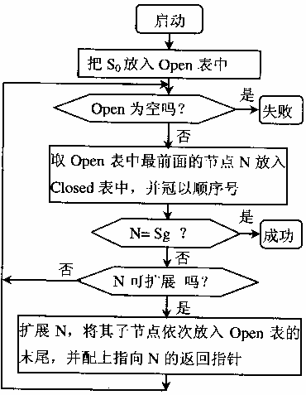
广度优先搜索
广度优先搜索流程

Slide 54
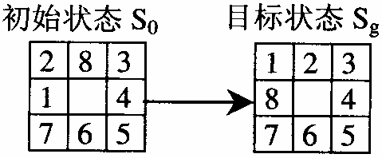
广度优先搜索
例： 重排九宫（八码）问题
在3 ×3的方格棋盘上，放置8个标有数码的纸牌(l,2,…,8),并留下一个空格。只允许把空格上、下、左、右的纸牌移入空格，而空格移至该纸牌原有的位置。要求寻找一条从初始状态到目标状态的最短移动路线。
解：应用广度优先搜索法，纸牌移入空格的次序是由空格左边开始，顺时针方向移动，不允许斜方向移动，不允许返回。可以在第四级得到解。解的最佳路径是S_{O}—2—7—15—Sg。

Slide 55
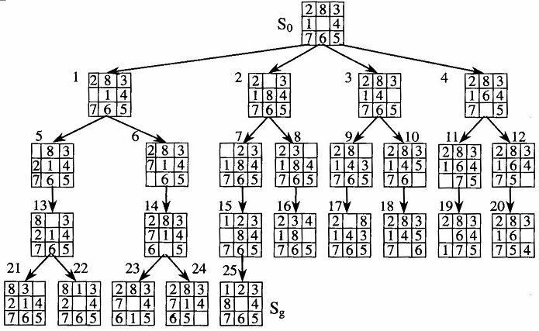
广度优先搜索
重排九宫（八码）广度优先搜索树

Slide 56
广度优先搜索
1
重排九宫练习
2 3
1 8 4
7 6 5
2
3
4
2 8 3
1 4
7 6 5
2 3
1 8 4
7 6 5
2 3
1 8 4
7 6 5
5
8
6
7
2 8 3
1 6 4
7 5
2 8 3
1 4
7 6 5
2 8 3
1 4
7 6 5
1 2 3
8 4
7 6 5
2 3 4
1 8
7 6 5
目标
2 8 3
1 6 4
7 5
2 8 3
1 6 4
7 5
8 3
2 1 4
7 6 5
2 8 3
7 1 4
6 5
2 8
1 4 3
7 6 5
2 8 3
1 4 5
7 6
1 2 3
7 8 4
6 5
1 2 3
8 4
7 6 5

Slide 57
广度优先搜索
代价树的广度优先搜索
边上标有代价(或费用，耗散值)的树称为代价树
g(x)表示从初始节点S0到节点x的代价,c(x1,x2)表示从父节点x1到子节点x2的代价,则有
g(x2)=g(x1)+c(x1,x2)
搜索过程如下:
把初始节点S0放入OPEN表,令g(S0)=0
如果OPEN表为空,则问题无解,退出
把OPEN表的第一个节点(记为节点n)取出,放入CLOSED表
考查节点n是否为目标节点.若是,则求得了问题的解,退出
若节点n不可扩展,则转第(2)步
扩展节点n,将其子节点放入OPEN表中,并为每一个子节点都配置指向父节点的指针;计算各子节点的代价,并按各节点的代价对OPEN表中全部节点进行排序(按从小到大的顺序),然后转第(2)步

Slide 58
深度优先搜索
深度优先搜索( Depth-first Search)
深度优先搜索是一种后生成的节点先扩展的搜索方法。
搜索过程是：从初始节点(状态) S_{O}开始，按生成规则生成第一级子节点，检查是否出现目标节点Sg，若未出现,在其子节点中选择一个最新生成的节点进行考察，如果该子节点可以扩展，则扩展该子节点，依此向下搜索，在搜索树的每一层始终先只扩展一个子节点，不断地向纵深前进，直至某个子节点既不是目标节点，又不能继续扩展或者到达叶节点，受到深度限制时，才从当前节点返回到上一级节点，沿另一方向又继续前进。这种方法的搜索树是从树根开始一枝一枝逐渐形成的。

Slide 59
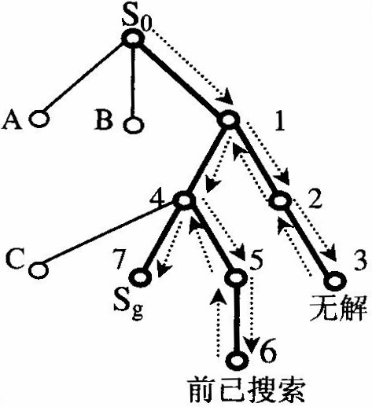
深度优先搜索
深度优先搜索的节点扩展顺序：
细虚线指明了扩展节点的顺序， A、B、C节点只是放在 Open表中，还没有放入Closed表中进行搜索。粗线和粗节点构成深度优先搜索树。
若第3个节点无解或不能进行扩展，第6号节点前已出现并搜索过，第7号节点为目标节点Sg，那么扩展节点的顺序为S0—1—2—…—6—Sg，若还没有找到Sg，则继续按上述思路搜索下去。

Slide 60
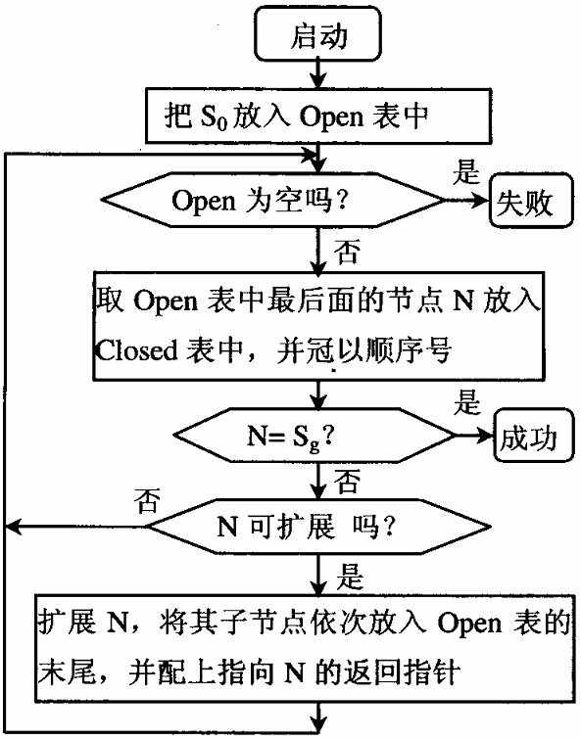
深度优先搜索
深度优先搜索和广度优先搜索的唯一区别是节点在Open表中的排列顺序不同。
广度优先搜索是一张先进先出表，即把最新生成的节点放在Open表的尾部; 而深度优先搜索则是一张后进先出的表，即把最新生成的节点放在Open表的首部.
一个有解的问题树可能含有无穷分枝，深度优先搜索如果误入无穷分枝，则不可能找到目标节点。所以，深度优先搜索策略是不完备的，带有一定的冒险性。另外，应用此策略得到的解不一定是最佳解(最短路径)。
深度优先搜索流程

Slide 61
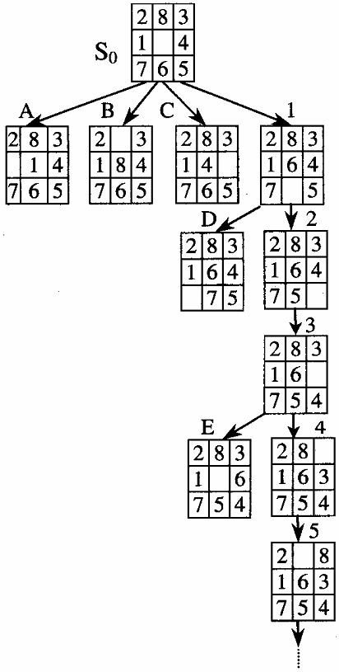
深度优先搜索
例：利用深度优先搜索求解重排九宫问题
解：搜索次序为S0－1－2－…－5…, 由于问题的目标尚未到达，因此搜索还需要继续进行下去。
在深度优先搜索中，若树有无限支路，进入无限支路则过程永远不结束。若树枝有限，一直搜索下去，最后能到达目标，但经过的通常不是最佳路径，会浪费很大精力和时间。为了防止这种情况的发生，必须加入深度控制，这就是有界深度优先搜索要解决的问题。
重排九宫的深度优先搜索树

Slide 62
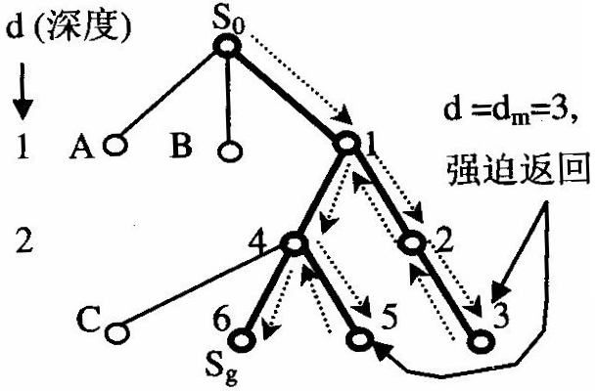
深度优先搜索
有界深度优先搜索
对搜索深度需要给出一个深度限制dm。当从初始节点出发沿某一分枝扩展到dm深度，但还没有找到目标时，就不能再继续向下扩展，而只能改变方向继续搜索。
取深度限制dm＝3，细虚线指明了扩展节点的顺序。粗线和粗节点构成有界深度优先搜索树。由于深度限制为3，到达第3、5号节点时，强迫返回，结果找到第6个节点为目标节点Sg，搜索成功完毕。扩展节点的顺序为S0—1—2－3—4－5—Sg。若还没有找到Sg，则继续按上述思路搜索下去。
有界深度搜索节点扩展顺序
也可以迭代加深搜索

Slide 63
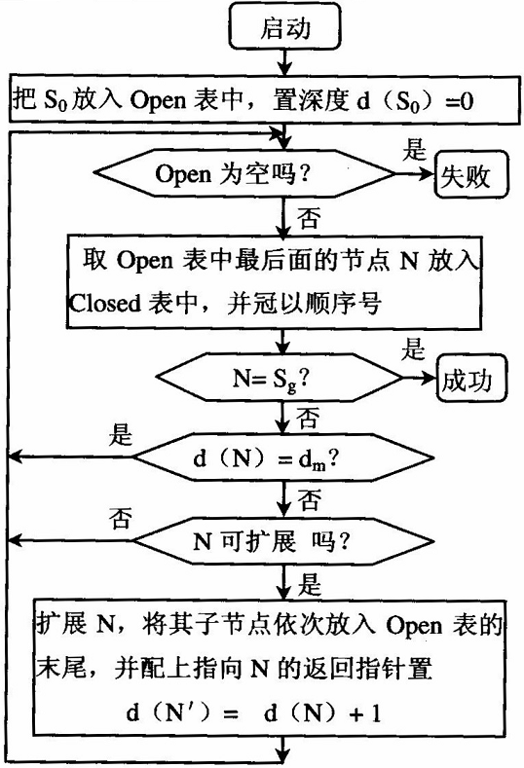
深度优先搜索
有界深度优先搜索流程
例：用有界深度优先搜索算法求解重排九宫（八码）问题，取深度限界dm=4。

Slide 64
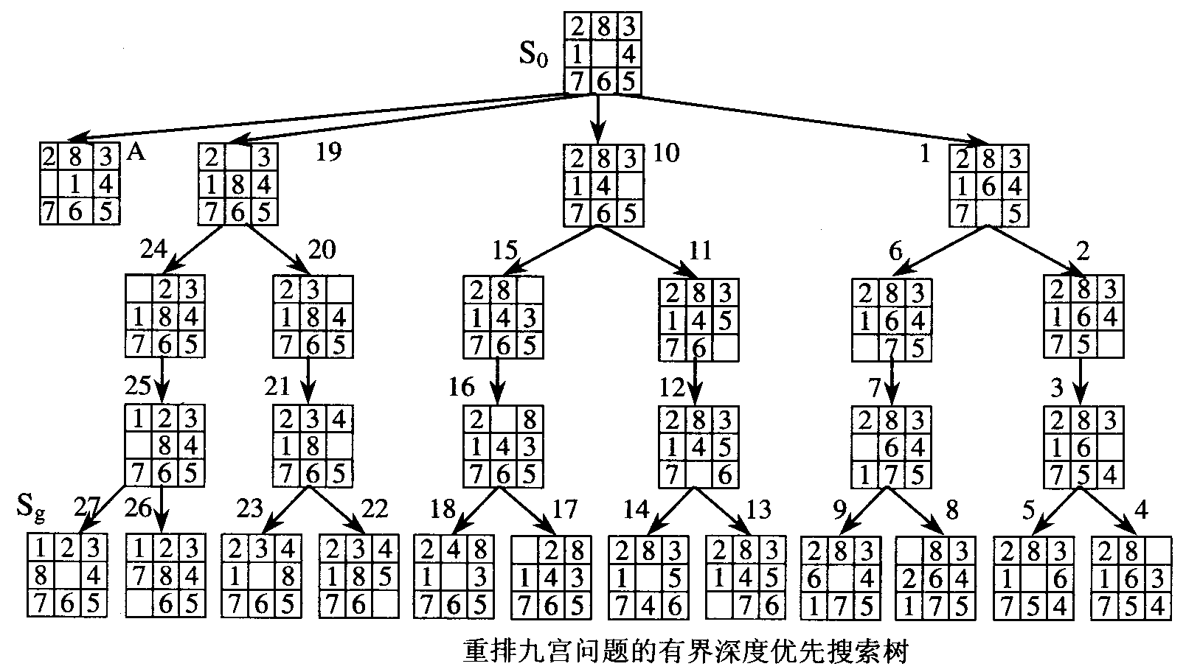
深度优先搜索
当搜索到节点4、5、8、9、13、14、17、18、22、23、26时，搜索深度到达4，强迫指针返回搜索。其搜索次序为S0—1—2—3—…—26—Sg，若还未达到目标，按以上思路继续搜索。
64

Slide 65
深度优先搜索
对于有界深度搜索策略，有下面几点需要说明：
1）在有界深度搜索算法中，深度限制d_{m}是一个很重要的参数。
2）深度限制d_{m}不能太大。
3）有界深度搜索的主要问题是深度限制值d_{m}的选取。
问题对很多实际问题，我们并不知道该值到底为多少，直到该问题求解完成了，才可以确定出深度限制d_{m}。

Slide 66
深度优先搜索
改进方法---迭代加深搜索算法 ：
先任意给定一个较小的数作为d_{m}，然后按有界深度算法搜索，若在此深度限制内找到了解，则算法结束；如在此限度内没有找到问题的解，则增大深度限制d_{m}，继续搜索。
迭代加深搜索是一种回避选择最优深度限制问题的策略，它是试图尝试所有可能的深度限制：首先深度为0，然后深度为1，然后为2，等等，一直进行下去。
问题：
迭代加深搜索看起来会很浪费，因为很多节点都要扩展多次。

Slide 67
深度优先搜索
代价树的深度优先搜索
搜索过程如下:
把初始节点S0放入OPEN表
如果OPEN表为空,则问题无解,退出
把OPEN表的第一个节点(记为节点n)取出,放入CLOSED表
考查节点n是否为目标节点.若是,则求得了问题的解,退出
若节点n不可扩展,则转第(2)步
扩展节点n,将其子节点按边代价从小到大的顺序放入OPEN表的首部,并为每一个子节点都配置指向父节点的指针,然后转第(2)步

Slide 68
启发式搜索
尽管有些问题是处在完备知识的环境中，其解是完全确定了的，理论上也能找到解决问题的算法，但在工程实践中，这些算法不是效率太低，就是无法实现。为此，不得不放弃理论性算法，改用经验性的启发式方法。
启发式搜索的概念
1、启发式搜索就是利用知识来引导搜索，达到减少搜索范围，降低问题复杂度的目的。
启发式搜索是在控制性知识中增加关于被解问题和相应任务的某些特性，利用启发性信息来确定节点的生成、扩展和搜索顺序，以便指导搜索向最有希望的方向前进。
启发信息：强----降低搜索的工作量，但可能导致找不到
最优解；
弱----一般会导致搜索的工作量加大，极端情况
下演变为盲目搜索，但可能找到最优解。

Slide 69
启发式搜索
2. 启发式搜索的基本思路
定义一个评价函数f(Evaluation function)对各个子节点进行计算，其目的就是用来估算出“有希望”的节点来。定义一个评价函数的原则有：
a.一个节点处在最佳路径上的概率；
b.求出任意一个节点与目标节点集之间的距离度量或差异度量；c.根据格局(博弈问题)或状态的特点来打分。

Slide 70
启发式搜索
3. 启发式搜索的特点
(1)大多是深度优先搜索的改进，即尽量沿着最有希望的路径，向深度方向小范围前进；
(2)在多条路可走时，建议该走哪条路径，从而指导搜索过程朝最有利的方向前进；
(3)利用问题求解的先验知识，使问题尽快找到解；
(4)可采用估值的方法进行搜索指导；
(5)生成的状态空间小、搜索时间短且效率高、控制性好，易于使问题得到解决。

Slide 71
启发式搜索
4. 评价函数
评价函数的任务就是估计OPEN表中各节点的重要程度，给它们排定次序。
评价函数f(x)可以是某一个函数，它可以为节点x处于最佳路径上的概率，或是节点x和目标节点Sg之间的距离等等。一般来讲，评价一个节点的价值，必须综合考虑两方面的因素，已经付出的代价和将要付出的代价。
评价函数f(n)定义为初始节点经过节点n到达目标节点的所有路径中最小路径代价的估计值，它的一般形式是：
f(n)＝g(n)＋h(n)
g(n)是从S0到n的实际代价，h(n)是从节点n到目标节点Sg的估计代价，它体现了搜索的启发式信息。

Slide 72
启发式搜索
g(n)可以根据已生成的搜索树实际计算，而h(n)有赖某种经验估计，它来源于我们对问题的解的某些特性的认识。这些特性，可以帮助我们更快地找到问题的解。
如果h(n)＝0，g(n)＝f(n)，就成了广度优先搜索。
在f(n)中， g(n)的比重越大，越倾向于广度优先搜索， h(n)的比重越大，越倾向于深度优先搜索。
g(n)的作用代表了从S0经过n到达Sg的总代价估值中实际已付出的那一部分。保持g(n)项就保持了搜索的宽度为主趋势，这有利于搜索的完备性。
在特殊情况下，如果只希望找到达到目标节点的路而不关心已付出的代价，只关心从n点开始继续搜索目标的代价，则可以忽略g(n)，这时有
f(n)＝h(n)

Slide 73
启发式搜索
例：八数码问题，评价函数
f(n) = g(n) + h(n)
g(n): 节点n的深度;
h(n):与目标相比, 错位的数字数目;
2
8
3
1
2
3
1
6
4
8
4
7
5
7
6
5
初始状态
目标状态

Slide 74
s(4)
2 8 3
1 6 4
7 5
启发式搜索
1
2 8 3
1 6 4
7 5
2 8 3
1 4
7 6 5
2
2 8 3
1 6 4
7 5
A(6)
B(4)
C(6)
3
4
2 8 3
1 4
7 6 5
2 3
1 8 4
7 6 5
2 8 3
1 4
7 6 5
D(5)
E(5)
F(6)
5
8 3
2 1 4
7 6 5
2 8 3
7 1 4
6 5
2 3
1 8 4
7 6 5
2 3
1 8 4
7 6 5
I(5)
J(7)
G(6)
H(7)
6
1 2 3
8 4
7 6 5
K(5)
1 2 3
8 4
7 6 5
1 2 3
7 8 4
6 5
L(5)
M(7)
目标

Slide 75
启发式搜索
启发式就是要猜测：
从节点n开始，找到最优解的可能性有多大？
从起始节点开始，经过节点n，到达目标节点的最佳路径的费用是多少？
g
h

Slide 76
启发式搜索
局部择优搜索
1. 基本思想
局部择优搜索法又称爬山法，其基本思想是：搜索到一个节点后，只从其所有后继子节点中，按f(x)选择最优者，也就是在后继子节点的局部范围内选择最优者进行扩展，选取最有希望逼近目标节点的方向，逐级沿纵向深度进行搜索。由于是小范围内的局部优选，故称之为局部择优搜索法。
优点是：可以删除许多次要的分枝，方法简便，搜索过程快(最陡上升)、占用计算机内存少(只需搜索部分状态空间，不需存储全部状态空间)，适用于单峰极值、单因素问题。
缺点是：对于多峰极值、多因素问题，可能搜索失败，找不到所求的目标节点。因此，局部择优搜索法，是不完备的推理方法。

Slide 77
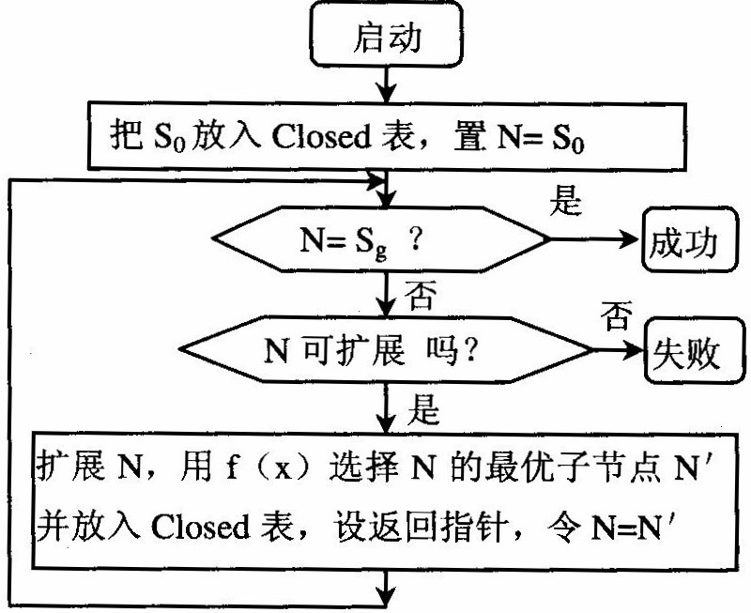
启发式搜索
2. 过程Hill-climbing ①n:=s；s为初始节点 ②LOOP：IF GOAL(n)THEN EXIT (SUCCESS)； ③EXPAND(n)→{mi}，计算h(mi)，nextn:=m (即min h(mi)的节点)； ④IF h(n)<h(nextn) THEN EXIT(FAIL); ⑤n:=nextn； ⑥GO LOOP； 显然如果将山顶作为目标，h(n)表示山顶与当前位置n之间高度之差，则该算法相当于总是登向山顶，在单峰的条件下，必能到达山峰。

Slide 78
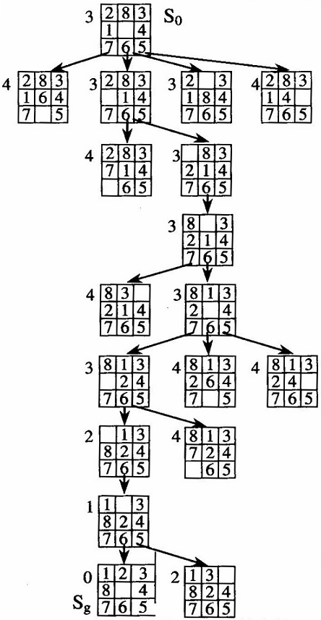
启发式搜索
3. 例:
用局部择优搜索重排九宫问题
定义估价函数f(n)＝h(n)为：取节点n与目标节点Sg两个格局中位置不符合的将牌数目。
搜索树如图所示，每一个节点的估价值标在节点旁。
产生节点的总数(不包括初始节点)T为17，深度L为8，搜索效率P＝L/T＝0.47，可见搜索效率较高。

Slide 79
启发式搜索
全局择优搜索
1．概念
全局择优搜索又称最好优先搜索和有序搜索。它避免爬山法的缺点，不是在局部节点中择优，而是在全部节点中择优。
它在OPEN表中保留了所有己生成但尚未扩展的节点，并用评价函数f(n)对它们全部都进行估值。不管这个节点出现在搜索树的任何地方，都从中选出最优的节点进行扩展。
最好优先搜索法比爬山法更有希望接近找到最佳解；但也不一定完备。原因在于评价函数f(n)的设计不一定是最佳的，按f(n)找出的最好解不一定是实际上的最佳解。

Slide 80
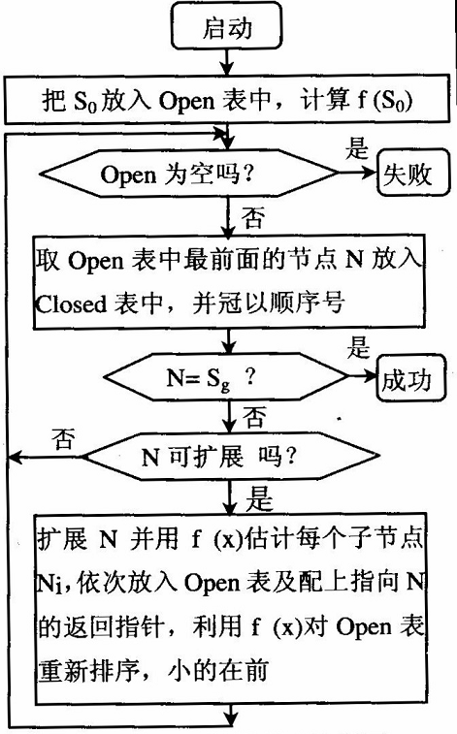
启发式搜索
2. 全局择优搜索流程

Slide 81
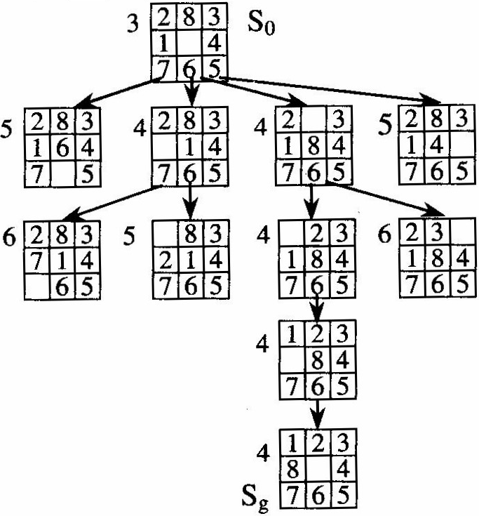
启发式搜索
3. 例：应用全局择优搜索法求解重排九宫问题
将估价函数定义为
f(n)＝d(n)＋h(n)
d(n)为搜索深度，h(n)取节点n与目标节点Sg两个格局中位置不符合的将牌数目。
搜索树如图所示，每一个节点的估价值也标在节点旁。
只需4步就搜索成功。由于L＝4，T＝10，得搜索效率P＝0.4。

Slide 82
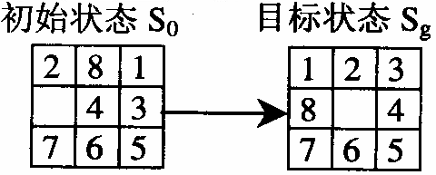
启发式搜索
上述f(n)的定义方法并不是最理想的，因为h(n)并不能很好反映从n节点变化到目标节点Sg的难易程度。
对于重排九宫问题，估价函数的一个较好的定义是：
h(n)＝ P(n)＋3S(n)
P(n)是每个将牌离“家”(Sg格局中的位置)最短距离的总和。如下图所示，S0格局P(n)得分为：
S0中的将牌： 1 2 3 4 5 6 7 8
P(S0)＝ 2＋ l＋ l＋ l＋ 0＋ 0＋ 0＋ 2＝ 7(分)

Slide 83
启发式搜索
S(n)是这样来计算的：沿着周围那些非中心方格上依顺时针方向检查n格局中的每一个将牌，如果其后紧跟着的将牌正好是目标格局中该将牌的后续者的话，该将牌得0分，否则得2分，在正中方格中的将牌得1分。
所有将牌得分之和为S(n)。S0格局S(S0)得分为：
S0中的将牌： 1 2 3 4 5 6 7 8
S(S0)＝ 2+ 2＋ 2 + l + 0 + 0 + 2 + 0＝ 9(分)
所以 h(S0) ＝ P(S0)＋ 3S(S0)＝ 7＋ 3 × 9＝ 34(分)
在更一般的情况下，估价函数可取以下形式：
f(n)＝ g(n)＋ W × h(n)
W是一个起调整作用的正实数。W提高则强调启发信息的作用，W降低则强调先宽度搜索向后纵深的搜索趋势。经验表明，W值与树的深度成反比时可以提高搜索效率。

Slide 84
A*算法
将状态空间一般搜索过程进行如下的限制,就是A*算法
把OPEN表中的节点按估价函数
f(x) = g(x) + h(x)
的值从小到大进行排序
g(x)是对g*(x)的估价,g(x)>0
h(x)是h*(x)的下界,即对所有的x, h(x)<=h*(x)
其中:
g*(x)是从初始节点S₀到节点x的最小代价
h*(x)是从节点x到目标节点的最小代价,若有多个目标节点,则为
其中最小的一个

Slide 85
A*算法
S
g*(n)
n
h*(n)
g

Slide 86
A*算法
f*(S)
f*(S) = g*(S)+h*(S) = h*(S)
从S无约束地到达目标的最佳路经上的耗散值;
g(n)
一般取实际走过的路径的费用和.
g(n) ≥ g*(n)
随着算法的执行，由于指针的变动，g(n)会下降.
h≡0
没有启发式信息;

Slide 87
A*算法
8数码问题
h(n) = “不在位”的将牌数
h(n) = 将牌“不在位”的距离和
1 2 3
将牌1：1
将牌2：1
将牌6：1
将牌8：2
2 8 3
1 6 4
7 5
8
4
5
7 6

Slide 88
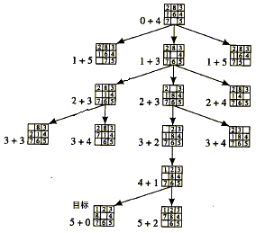
A*算法

Slide 89
A*算法
广度优先: 当问题为单位耗散值，且问题有解时，一定能找到最优解;
f(n) = g(n) + h(n)
g(n)
h(n) = 0 ≤ h*(n)

Slide 90
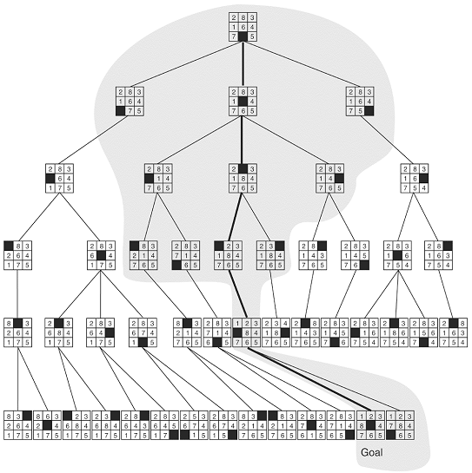

Slide 91
A*算法的可纳性
对于可解状态图(即从初始节点到目标节点有路径存在)所说,如果一个搜索算法能在有限步内终止,并且能找到最优解,则称该搜索算法是可纳的.
定理:A*算法是可纳的,即在有限步内终止,并且找到最优解
证明思路
对于有限图,A*算法一定会在有限步内终止
对应无限图,只要从初始节点到目标节点有路径存在,A*算法也必然终止
A*算法一定终止在最优路径上

Slide 92
A*算法的最优性和单调性
最优性
A*算法的搜索效率在很大程度上取决于h(x),在满足h(x)<=h*(x)的前提下,h(x)的值越大越好.
h(x)所携带的启发性信息越多,搜索时所扩展的节点数越少,搜索效率就越高
单调性限制
单调性限制是指h(x)满足如下两个条件
h(Sg)=0
设xj是节点xi 的任意子节点,则有 h(xi)-h(xj)<=c(xi,xj)
其中:Sg是目标节点,c(xi,xj)是节点xi到子节点xj的边代价
A*算法的h(x)满足单调性限制时,可有下面的结论
若A*算法选择节点xn进行扩展,则g(xn)=g*(x)
由A*算法所扩展的节点序列其f值是非递减的

Slide 93
本章小结
搜索策略是人工智能系统最主要的组成部分，其主要任务是决定如何选取规则，判定是否满足目标条件，以及记录解序列。本章较详细讨论了回溯策略算法，图搜索算法，无信息搜索过程，启发式搜索算法。还通过若干实际例题，深入讨论了搜索算法的应用及研究工作中所提出的一些问题。
本章所讨论的启发式图搜索策略是人工智能系统中最常用的控制策略，它是利用问题领域拥有的启发信息来引导搜索过程，达到减少搜索范围，降低问题复杂度的目的。
搜索策略是人工智能研究的核心课题之一，已有许多成熟的成果并在实践中得到广泛应用。实际应用中的研究工作，主要是解决算法复杂性的问题，探索有效和实用的搜索策略仍然是很有实际意义的工作。

Slide 94
课后习题
1. 问答题
(1)什么是搜索？有哪两大类不同的搜索方法？两者的区别是什么？
(2)在状态空间一般搜索过程中，Open表与Closed表的作用与区别是什么？
(3)广度优先搜索与深度优先搜索各有什么特点？广度优先搜索与深度优先搜索有何区别？在何种情况下，广度优先搜索优于深度优先搜索？在何种情况下深度优先搜索优于广度优先搜索？
(4)在深度优先搜索中，每一个节点的子结点是按某种次序生成和扩展的。在决定生成子状态的最优次序时，应用什么标准来衡量？
(5)为什么说深度优先搜索可以看作局部择优搜索的特例？
(6)何谓评价函数？在评价函数中, g(n)和h(n)各起什么作用？
(7)局部择优搜索与全局择优搜索的相同之处与区别是什么？

Slide 95

课后习题
2. 用回溯策略求解如下所示二阶梵塔问题，画出搜索过程的状态变化示意图。
对每个状态规定的操作顺序为：先搬1柱的盘，放的顺序是先2柱后3柱；再搬2柱的盘，放的顺序是先3柱后1柱；最后搬3柱的盘，放的顺序是先1柱后2柱。 3. 滑动积木块游戏的棋盘结构及某一种将牌的初始排列结构如下图。其中B表示黑色将牌，W表示白色将牌，E表示空格。游戏的规定走法是：
(1)任意一个将牌可移入相邻的空格，规定其代价为1；
(2)任何一个将牌可相隔1个或2个其他的将牌跳入空格，其代价为跳过将牌的数目。
游戏要达到的目标是把所有W都移到B的左边。对这个问题,请定义一个启发函数h(n),并给出用这个启发函数产生的搜索树。

Slide 96
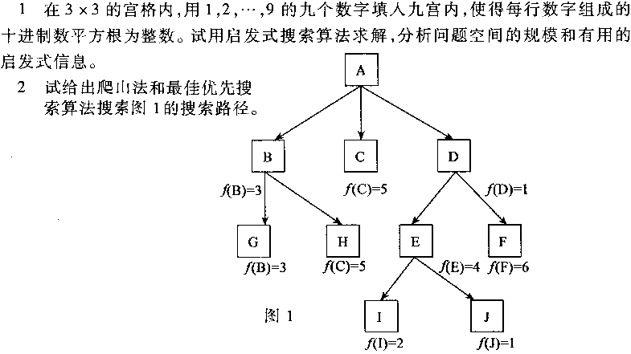
课后习题

